Slide 1

Wypożyczalnia filmów online
Dawid Pawełek & Oskar Waszkiewicz

Slide 2



Plan spotkania
1. Informacje ogólne
2. Opis wzorców projektowych
3. Schematy działania projektu
4. Podsumowanie

Slide 3

Informacje ogólne

Slide 4


Zespół
Dawid Pawełek
Oskar Waszkiewicz
Frontend developer
Backend developer

Slide 5




Opis
Stworzona przez nasz zespół aplikacja, to nic innego jak wszystkim dobrze znane serwisy streamingowe. Celem takiej aplikacji jest danie użytkownikowi szybkiego oraz swobodnego dostępu do wielu kultowych, jak i najnowszych filmów online. Za pomocą prostego etapu rejestracji oraz kilku kliknięć użytkownik może przenieść się w magiczny świat kinematografii wraz z dowolnie wybranym przez niego tytułem.

Slide 6
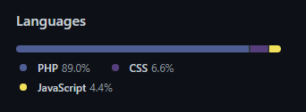
Technologia wykorzystana podczas tworzenia aplikacji
Baza danych:
SQLite
Backend:
PHP
Frontend:
HTML
JavaScript
CSS/Bootstrap

Slide 7
Wzorce projektowe

Slide 8
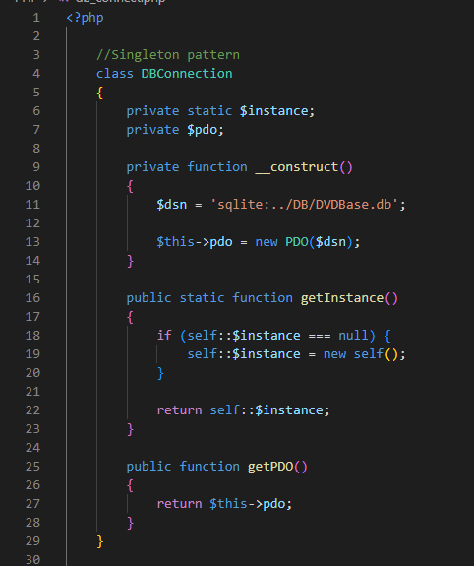
Wzorce wykorzystane podczas tworzenia aplikacji
1. Singleton - wzorzec ten zastosowany został do utworzenia instancji/łączenia projektu (strony internetowej) z bazą danych.

Slide 9
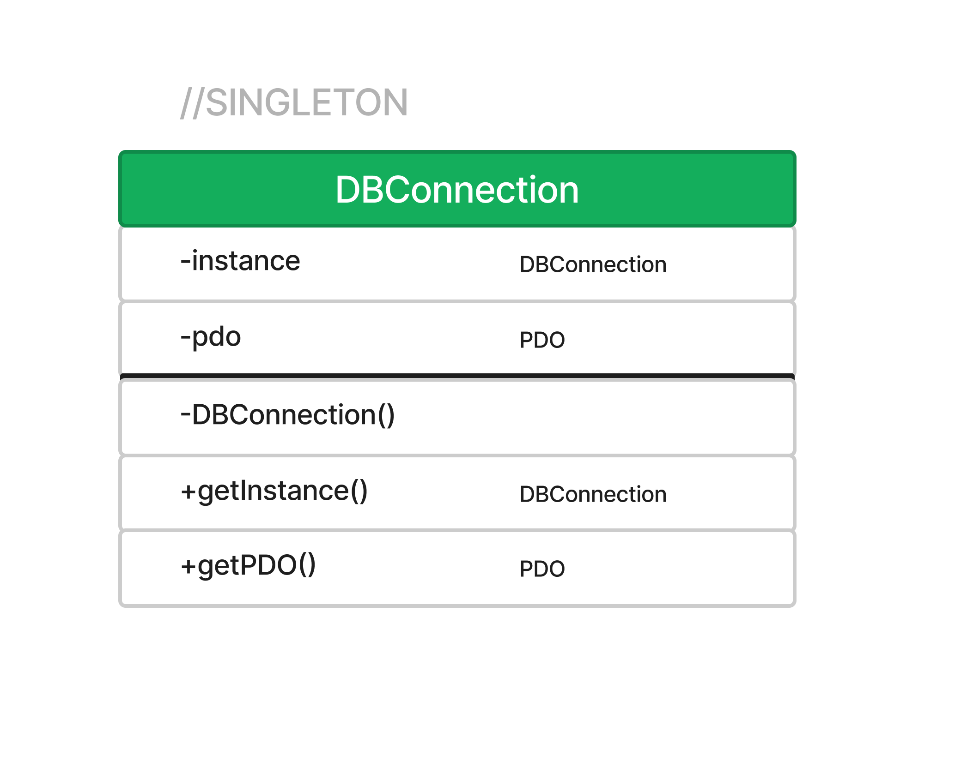

Slide 10
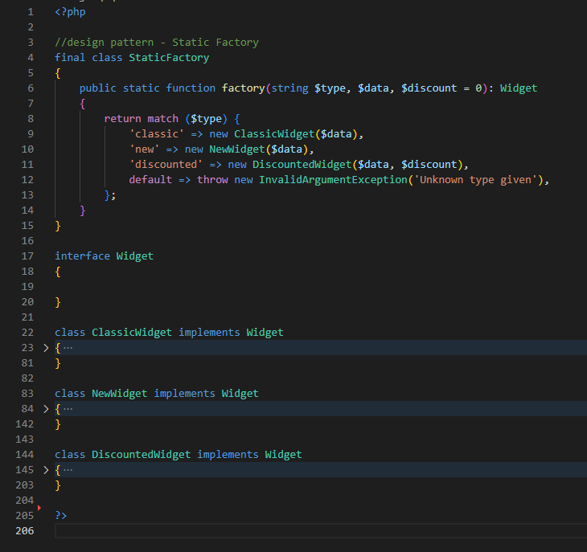
Wzorce wykorzystane podczas tworzenia aplikacji
2. Static factory – wzorzec ten zastosowany został to wygenerowania różnych, częściowo odmiennych elementów strony. Widoczny jest między innymi w sposobie wyświetlania kategorii filmów na stronie.

Slide 11
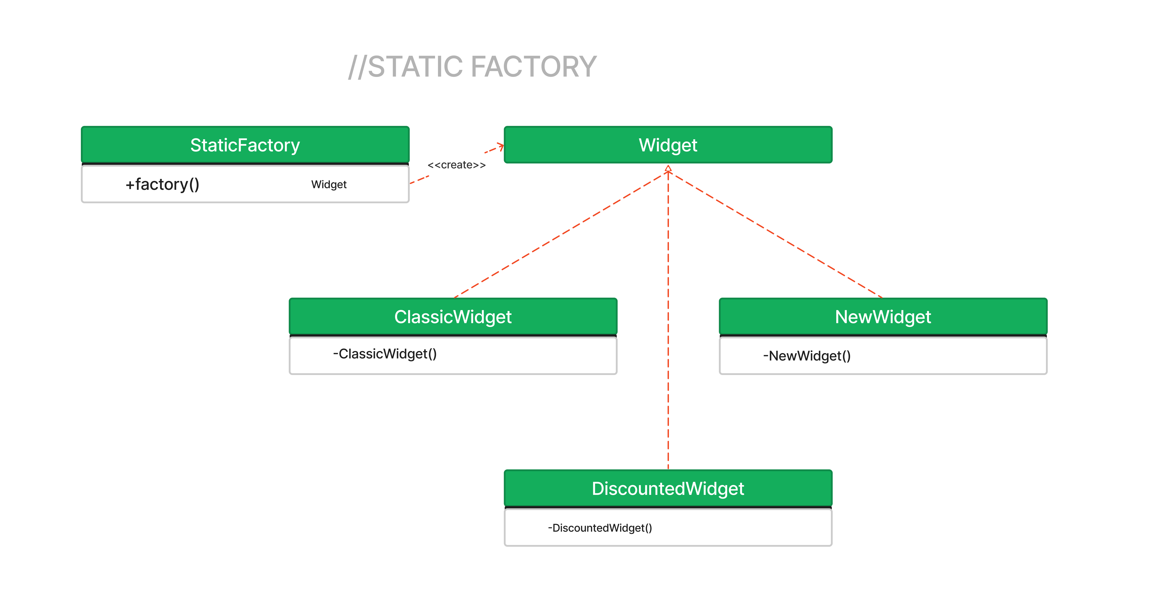

Slide 12
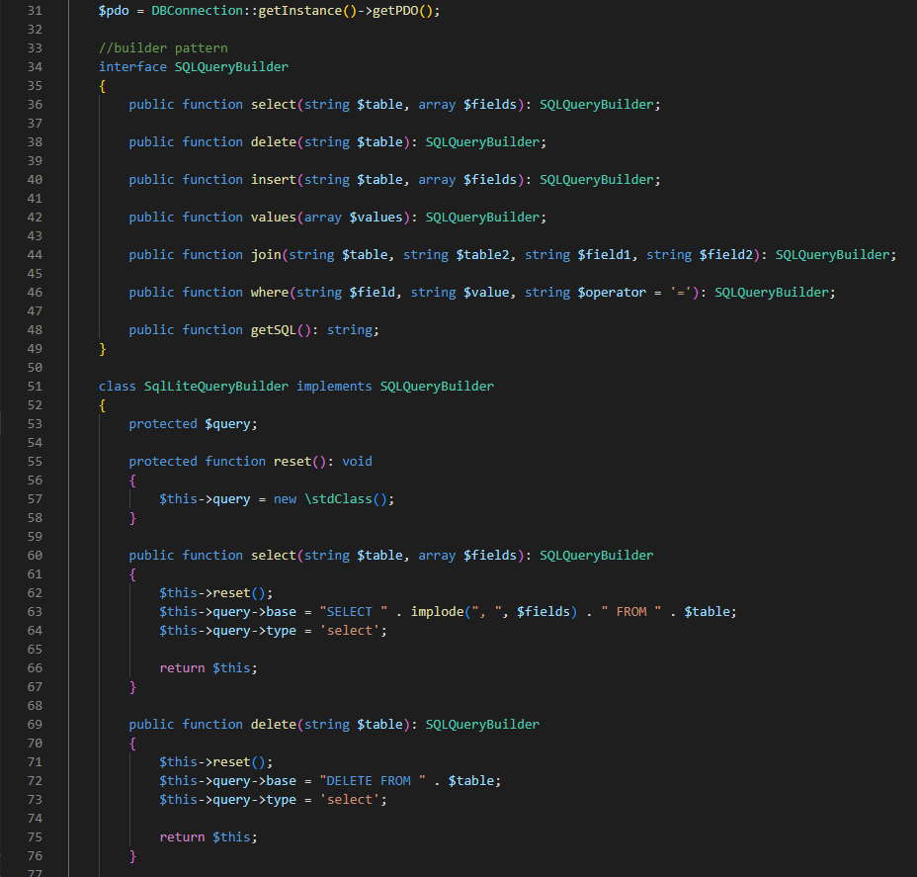
Wzorce wykorzystane podczas tworzenia aplikacji
3. Builder - wzorzec ten zastosowany został do szybszego i prostszego generowania zapytań wymaganych przy korzystaniu z bazy danych.

Slide 13
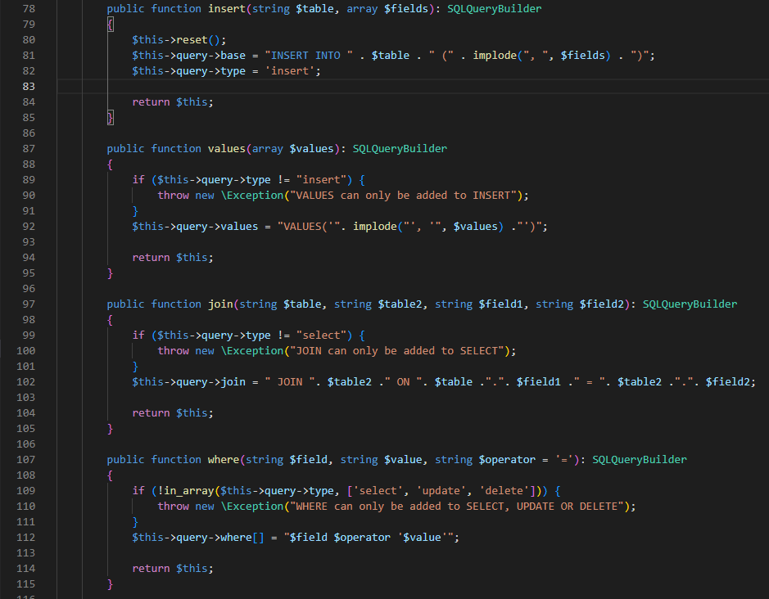
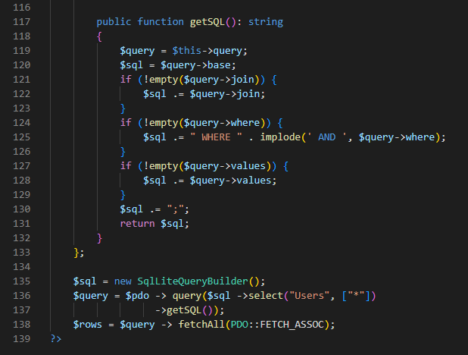
Wzorce wykorzystane podczas tworzenia aplikacji

Slide 14
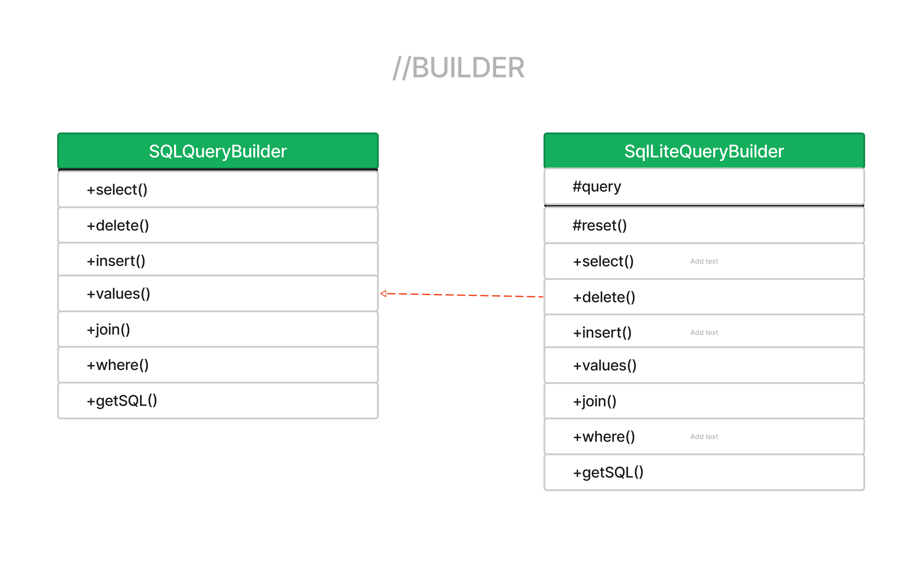

Slide 15
Schematy Działania Projektu

Slide 16
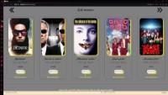
1. Zapoznanie ze stroną

Slide 17
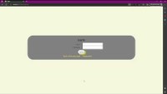
2. Logowanie i rejestracja

Slide 18
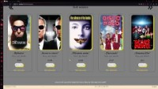
3. Profil

Slide 19
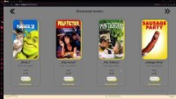
4. Koszyk użytkownika

Slide 20
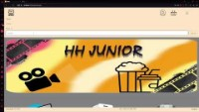
5. Działanie wyszukiwania

Slide 21
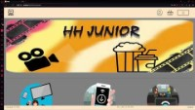
6. Wylogowanie / Log out

Slide 22
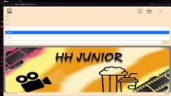
7. Kontakt z firmą

Slide 23

Podsumowanie
Nasza strona internetowa z filmami ma na celu pomóc użytkownikom w odkrywaniu nowych i emocjonujących filmów i seriali do oglądania. Dzięki przyjaznemu dla użytkownika interfejsowi i łatwej nawigacji strona internetowa umożliwia łatwe wyszukiwanie i znajdowanie treści, które interesują użytkowników. Ogólnie rzecz biorąc, strona internetowa z rekomendacjami filmowymi jest cennym źródłem dla każdego, kto szuka nowych filmów i seriali do oglądania.

Slide 24


Dziękujemy za uwagę o/

